Slide 1

МИНИСТЕРСТВО ЦИФРОВОГО РАЗВИТИЯ,
СВЯЗИ И МАССОВЫХ КОММУНИКАЦИЙ РОССИЙСКОЙ ФЕДЕРАЦИИ
ФЕДЕРАЛЬНОЕ ГОСУДАРСТВЕННОЕ БЮДЖЕТНОЕ ОБРАЗОВАТЕЛЬНОЕ УЧРЕЖДЕНИЕ ВЫСШЕГО ОБРАЗОВАНИЯ
«САНКТ-ПЕТЕРБУРГСКИЙ ГОСУДАРСТВЕННЫЙ УНИВЕРСИТЕТ ТЕЛЕКОММУНИКАЦИЙ ИМ. ПРОФ. М.А. БОНЧ-БРУЕВИЧА»
(СПбГУТ)
Санкт-Петербургский колледж телекоммуникаций им. Э.Т. Кренкеля
Отделение: Информационных технологий
Специальность: 09.02.03 «Программирование в компьютерных системах
УЧЕБНАЯ ПРАКТИКА
«Разработка модулей ОСС/БСС»
Студент | Марфин Илья Александрович и Бойцов Дмитрий Игоревич
Руководитель | Маняк Д.Ю., Кривоносова Н.В.
Санкт-Петербург 2021

Slide 2
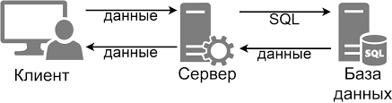
Марфин И.А. и Бойцов Д.И. Разработка модулей ОСС БСС
Архитектура
Клиент - серверная архитектура

Slide 3
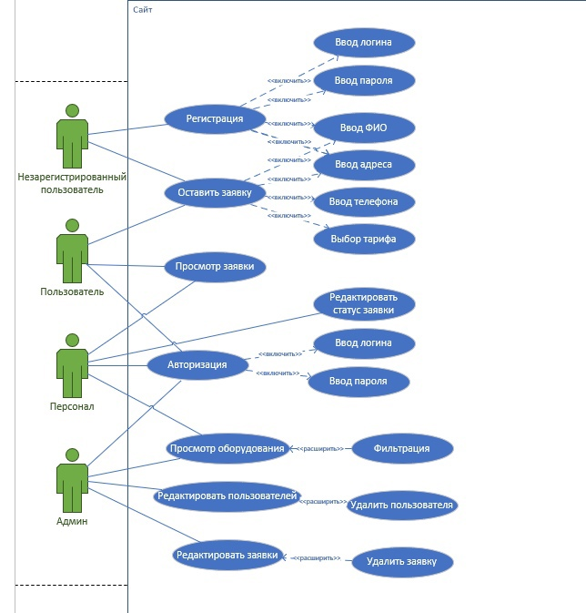
Марфин И.А. и Бойцов Д.И. Разработка модулей ОСС БСС
Use-case диаграмма

Slide 4
Марфин И.А. и Бойцов Д.И. Разработка модулей ОСС БСС
Функциональные требования
Сервис должен обладать следующим функционалом:
Регистрация, авторизация
Выбор тарифа, создание заявки
Просмотр данных о заявке
Редактирование информации текущей учетной записи
Для персонала:
Редактировать статус заявки
Просмотр оборудования
Для администратора:
Назначение заявок
Редактирование и удаление пользователей
Редактирование и удаление заявок
Просмотр оборудования

Slide 5
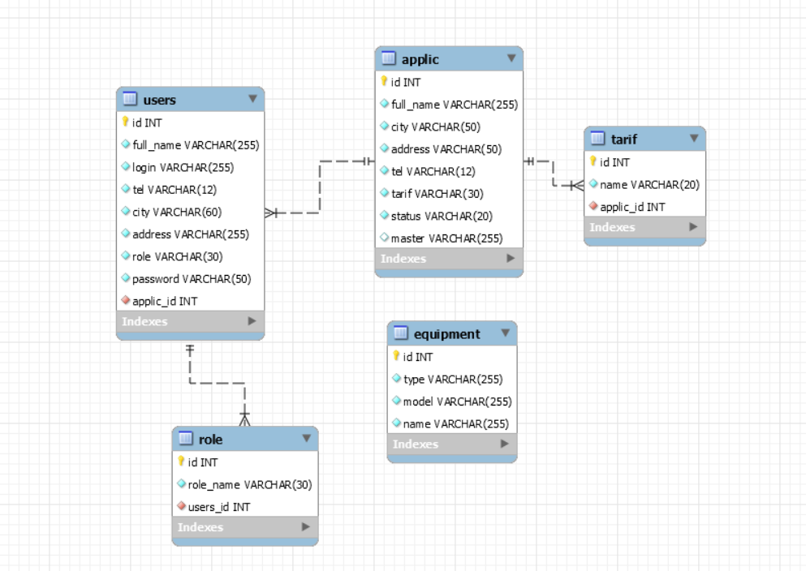
Марфин И.А. и Бойцов Д.И. Разработка модулей ОСС БСС
Проектирование базы данных

Slide 6
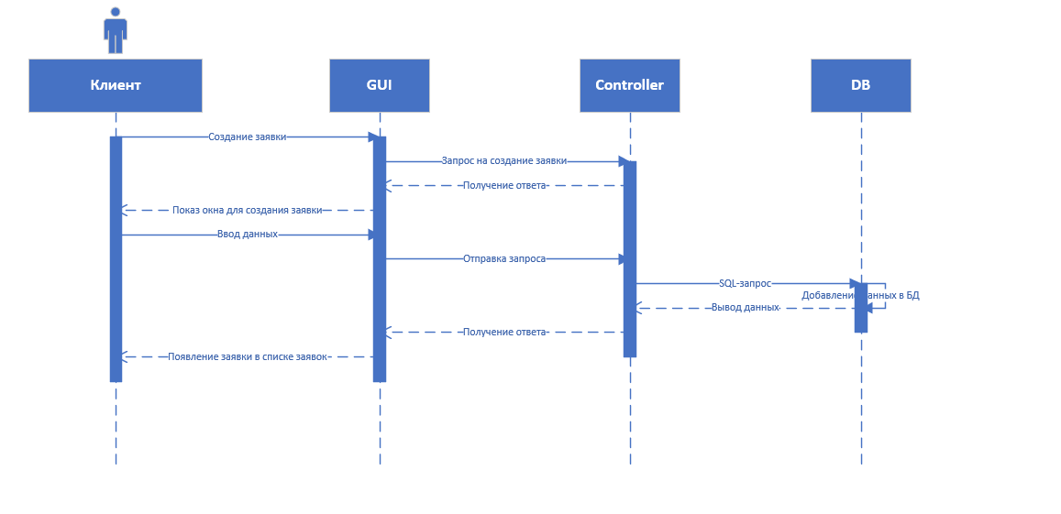
Марфин И.А. и Бойцов Д.И. Разработка модулей ОСС БСС
Диаграмма последовательности прецедента “Создание заявки”

Slide 7
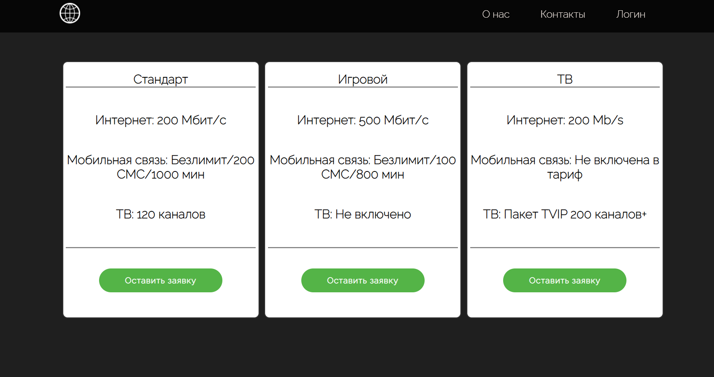
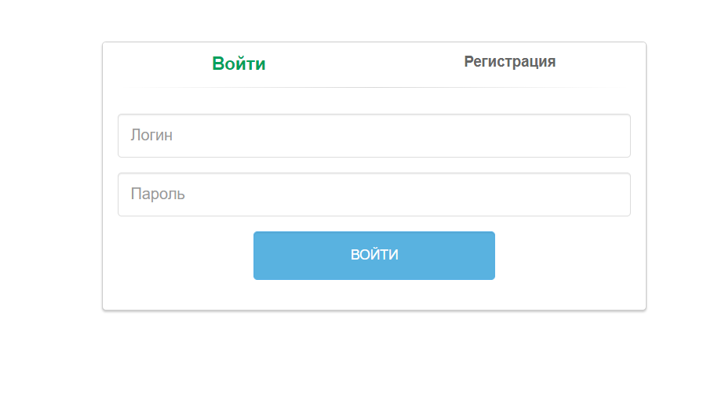
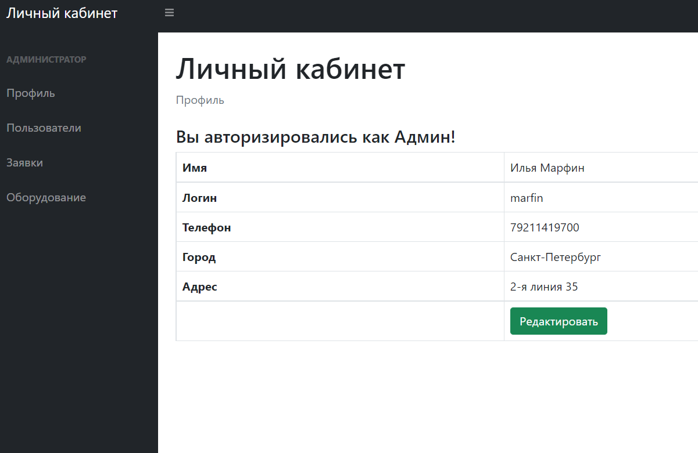
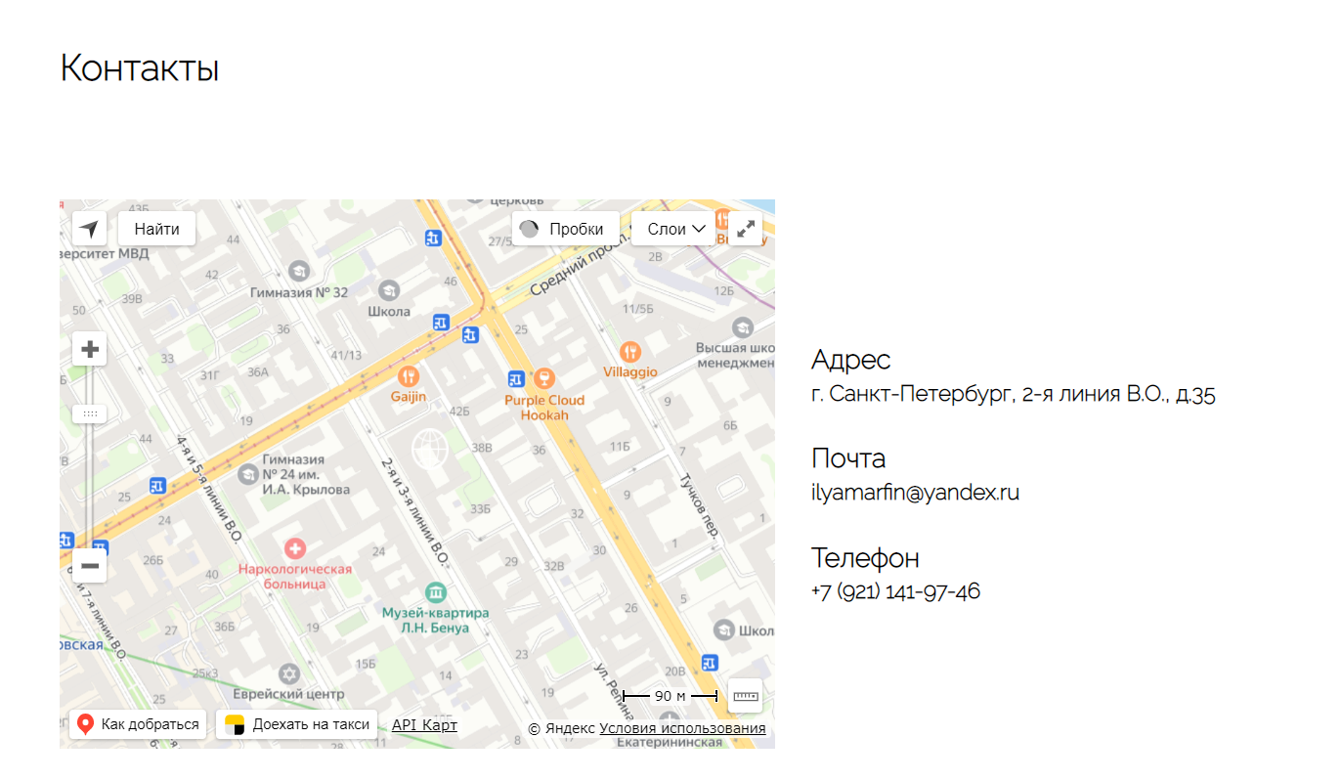
Марфин И.А. и Бойцов Д.И. Разработка модулей ОСС БСС
Графический интерфейс пользователя

Slide 8
Марфин И.А. и Бойцов Д.И. Разработка модулей ОСС БСС
Тестирование программного обеспечения.
Тест-кейсы.
№ | Тест | Ожидаемый результат | Фактический результат | Статус
1 | Регистрация под уже зарегистрированным номером телефона | Ошибка регистрации. Такой телефон уже зарегистрирован | Ошибка регистрации. Такой телефон уже зарегистрирован | Успех
2 | Авторизация. Ввод неверного пароля. | Ошибка авторизации. Неверный логин или пароль. | Ошибка авторизации. Неверный логин или пароль. | Успех
3 | Попытка зайти в панель администратора неавторизованному пользователю | Ошибка - Авторизуйтесь для доступа. | Ошибка - Авторизуйтесь для доступа. | Успех
4 | Попытка зайти в панель администратора обычным пользователем или персоналом | Ошибка - У вас нет прав администратора. | Ошибка - У вас нет прав администратора. | Успех

Slide 9
Марфин И.А. и Бойцов Д.И. Разработка модулей ОСС БСС
Тестирование программного обеспечения.
Тест-кейсы.
№ | Тест | Ожидаемый результат | Фактический результат | Статус
1 | Создание заявки | Заявка появляется в общем списке. | Заявка появилась. | Успех
2 | Удаление заявки из списка. | Заявка пропадает из списка заявок. | Заявка пропала. | Успех
3 | Редактирование заявки и сохранение изменений | Изменения сохранились. | Изменения сохранились. | Успех
4 | Редактирование текущей учетной записи. | Измененные данные сохранились | Данные сохранились | Успех

Slide 10
МИНИСТЕРСТВО ЦИФРОВОГО РАЗВИТИЯ,
СВЯЗИ И МАССОВЫХ КОММУНИКАЦИЙ РОССИЙСКОЙ ФЕДЕРАЦИИ
ФЕДЕРАЛЬНОЕ ГОСУДАРСТВЕННОЕ БЮДЖЕТНОЕ ОБРАЗОВАТЕЛЬНОЕ УЧРЕЖДЕНИЕ ВЫСШЕГО ОБРАЗОВАНИЯ
«САНКТ-ПЕТЕРБУРГСКИЙ ГОСУДАРСТВЕННЫЙ УНИВЕРСИТЕТ ТЕЛЕКОММУНИКАЦИЙ ИМ. ПРОФ. М.А. БОНЧ-БРУЕВИЧА»
(СПбГУТ)
Санкт-Петербургский колледж телекоммуникаций им. Э.Т. Кренкеля
Отделение: Информационных технологий
Специальность: 09.02.03 «Программирование в компьютерных системах
УЧЕБНАЯ ПРАКТИКА
«Разработка модулей ОСС/БСС»
Студент | Марфин Илья Александрович и Бойцов Дмитрий Игоревич
Руководитель | Маняк Д.Ю., Кривоносова Н.В.
Санкт-Петербург 2021

